Slide 1
Leerjaar 2 – Periode 4 Stageperiode

Slide 2
Inhoud
Beoordeling van stage
Periode planning
Leerarrangementen

Slide 3
Beoordeling van stage
Het onderdeel stage in periode 4 van leerjaar 2 wordt op twee manieren beoordeeld:
Beoordeling door stagebedrijf
Stage uren
Tussentijdse- en eindbeoordeling
Beoordeling door school
Beoordeling leerarrangementen

Slide 4
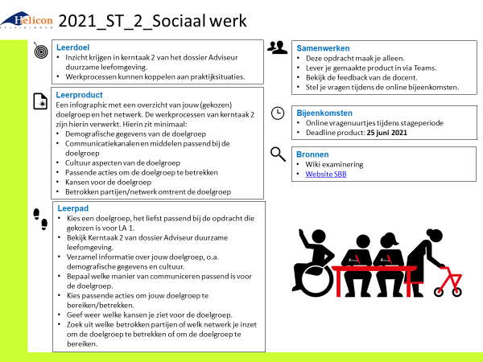
Beoordeling door school
Deadline product: 4 juni 2021
Deadline product: 25 juni 2021
Deadline product: 9 juli 2021

Slide 5
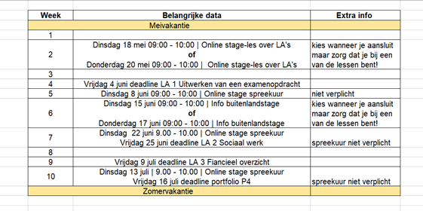
Periode planning

Slide 6
2021_ST_1_Uitwerken van een examenopdracht
Leerdoel Een afstudeeropdracht kunnen formuleren.
De opdracht vertalen naar een plan van aanpak
Werkprocessen kunnen uitwerken.
Samenwerken
Deze opdracht maak je alleen.
Lever je gemaakte product in via Teams.
Bekijk de feedback van de docent.
Stel je vragen tijdens de online bijeenkomsten.
Leerproduct
Een voorbereidingsdocument volgens het format zoals aangereikt vanuit de opleiding.
Bijeenkomsten en tijd
Online vragenuurtjes tijdens stageperiode
Deadline product: 4 juni 2021
Leerpad
Lees het dossier ‘Adviseur duurzame leefomgeving’ met alle werkprocessen.
Bekijk het beoordelingsformulier van de proeve van bekwaamheid.
Bedenk, eventueel in overleg met je stagebegeleider, een (fictieve) realistische opdracht bij je stagebedrijf die als examenopdracht uitgevoerd zou kunnen worden.
De opdracht moet uit te voeren zijn in 5 weken tijd.
Verzamel alle benodigde gegevens van jezelf en het stagebedrijf.
Zoek de missie, visie en doelstelling van het bedrijf op, of vraag je begeleider.
Omschrijf je doelgroep.
Omschrijf de opdracht.
Werk een planning voor de 5 weken die de opdracht zou duren uit. Wat doe je wanneer?
Werk een planning uit van de dag van de activiteit. Verwerk daarin de komst van de examinatoren en het gesprek.
Werk alle werkprocessen uit.
Bronnen
Voorbereidingsdocument proeve van bekwaamheid
Wiki examinering
Website SBB

Slide 7
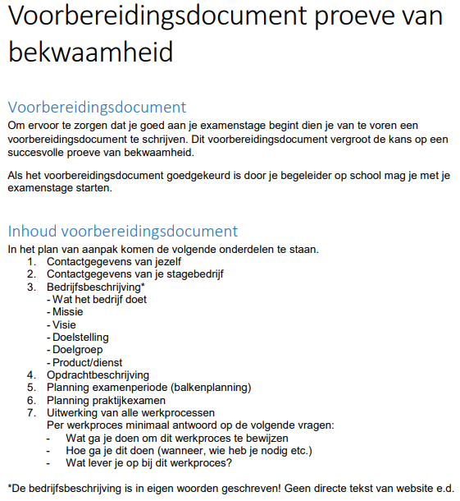
2021_ST_1_Uitwerken van een examenopdracht
Leerdoel Een afstudeeropdracht kunnen formuleren.
De opdracht vertalen naar een plan van aanpak
Werkprocessen kunnen uitwerken.
Leerproduct
Een voorbereidingsdocument volgens het format zoals aangereikt vanuit de opleiding.

Slide 8
2021_ST_1_Uitwerken van een examenopdracht
Leerdoel Een afstudeeropdracht kunnen formuleren.
De opdracht vertalen naar een plan van aanpak
Werkprocessen kunnen uitwerken.
Dossier ‘Adviseur duurzame leefomgeving’
Leerproduct
Een voorbereidingsdocument volgens het format zoals aangereikt vanuit de opleiding.
Leerpad
Lees het dossier ‘Adviseur duurzame leefomgeving’ met alle werkprocessen.
Bekijk het beoordelingsformulier van de proeve van bekwaamheid.
Bedenk, eventueel in overleg met je stagebegeleider, een (fictieve) realistische opdracht bij je stagebedrijf die als examenopdracht uitgevoerd zou kunnen worden.
De opdracht moet uit te voeren zijn in 5 weken tijd.
Verzamel alle benodigde gegevens van jezelf en het stagebedrijf.
Zoek de missie, visie en doelstelling van het bedrijf op, of vraag je begeleider.
Omschrijf je doelgroep.
Omschrijf de opdracht.
Werk een planning voor de 5 weken die de opdracht zou duren uit. Wat doe je wanneer?
Werk een planning uit van de dag van de activiteit. Verwerk daarin de komst van de examinatoren en het gesprek.
Werk alle werkprocessen uit.

Slide 9
2021_ST_2_Sociaal werk
Leerdoel
Inzicht krijgen in kerntaak 2 van het dossier Adviseur duurzame leefomgeving.
Werkprocessen kunnen koppelen aan praktijksituaties.
Samenwerken
Deze opdracht maak je alleen.
Lever je gemaakte product in via Teams.
Bekijk de feedback van de docent.
Stel je vragen tijdens de online bijeenkomsten.
Leerproduct
Een infographic met een overzicht van jouw (gekozen) doelgroep en het netwerk. De werkprocessen van kerntaak 2 zijn hierin verwerkt. Hierin zit minimaal:
Demografische gegevens van de doelgroep
Communicatiekanalen en middelen passend bij de doelgroep
Cultuur aspecten van de doelgroep
Passende acties om de doelgroep te betrekken
Kansen voor de doelgroep
Betrokken partijen/netwerk omtrent de doelgroep
Bijeenkomsten
Online vragenuurtjes tijdens stageperiode
Deadline product: 25 juni 2021
Bronnen
Wiki examinering
Website SBB
Leerpad
Kies een doelgroep, het liefst passend bij de opdracht die gekozen is voor LA 1.
Bekijk Kerntaak 2 van dossier Adviseur duurzame leefomgeving.
Verzamel informatie over jouw doelgroep, o.a. demografische gegevens en cultuur.
Bepaal welke manier van communiceren passend is voor de doelgroep.
Kies passende acties om jouw doelgroep te bereiken/betrekken.
Geef weer welke kansen je ziet voor de doelgroep.
Zoek uit welke betrokken partijen of welk netwerk je inzet om de doelgroep te betrekken of om de doelgroep te bereiken.

Slide 10
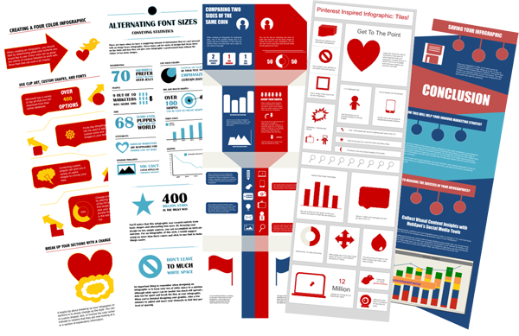
2021_ST_2_Sociaal werk
Leerdoel
Inzicht krijgen in kerntaak 2 van het dossier Adviseur duurzame leefomgeving.
Werkprocessen kunnen koppelen aan praktijksituaties.
Kerntaak 2
Leerproduct
Een infographic met een overzicht van jouw (gekozen) doelgroep en het netwerk. De werkprocessen van kerntaak 2 zijn hierin verwerkt. Hierin zit minimaal:
Demografische gegevens van de doelgroep
Communicatiekanalen en middelen passend bij de doelgroep
Cultuur aspecten van de doelgroep
Passende acties om de doelgroep te betrekken
Kansen voor de doelgroep
Betrokken partijen/netwerk omtrent de doelgroep
Leerpad
Kies een doelgroep, het liefst passend bij de opdracht die gekozen is voor LA 1.
Bekijk Kerntaak 2 van dossier Adviseur duurzame leefomgeving.
Verzamel informatie over jouw doelgroep, o.a. demografische gegevens en cultuur.
Bepaal welke manier van communiceren passend is voor de doelgroep.
Kies passende acties om jouw doelgroep te bereiken/betrekken.
Geef weer welke kansen je ziet voor de doelgroep.
Zoek uit welke betrokken partijen of welk netwerk je inzet om de doelgroep te betrekken of om de doelgroep te bereiken.

Slide 11
2021_ST_3_Financieel overzicht
Leerdoel Financieel overzicht opstellen van je stageopdracht of project binnen je stagebedrijf met aansluitend een nacalculatie.
Samenwerken
Deze opdracht maak je alleen.
Lever je gemaakte product in via Teams.
Bekijk de feedback van de docent.
Stel je vragen tijdens de online bijeenkomsten.
Leerproduct
Een financieel begroting met daarin de begrote opbrengsten en kosten van je stageopdracht of een project binnen je stagebedrijf . In het financieel overzicht verwerk je minimaal: Kosten-begroting Kosten- overzicht/realisatie (optioneel) Kostenindeling Kostensoorten Vaste- en variabele kosten Incl. en excl. btw berekenen
Bijeenkomsten
Online vragenuurtjes tijdens stageperiode
Deadline product: 9 juli 2021
Bronnen
Wiki examinering
Website SBB
Leerpad
Bekijk Kerntaak 4 van het dossier Adviseur duurzame leefomgeving.
Verzamel informatie over de kosten en opbrengsten van jouw stageopdracht / project.
Onderzoek wat de kritische factoren zijn in je financiële overzicht (mogelijke overschrijdingen budget etc).
Bespreek dit met je stagebegeleider en vraag feedback aan je stagebegeleider.
Maak je financiële overzicht met daarin de begrote opbrengsten en kosten
Presenteer dit aan je stagebegeleider en vraag om feedback.

Slide 12
2021_ST_3_Financieel overzicht
Leerdoel Financieel overzicht opstellen van je stageopdracht of project binnen je stagebedrijf met aansluitend een nacalculatie.
Kosten indelen
Leerproduct
Een financieel begroting met daarin de begrote opbrengsten en kosten van je stageopdracht of een project binnen je stagebedrijf . In het financieel overzicht verwerk je minimaal: Kosten-begroting Kosten- overzicht/realisatie (optioneel) Kostenindeling Kostensoorten Vaste- en variabele kosten Incl. en excl. btw berekenen
Naar kostensoort
Personeelskosten
Promotiekosten
Huisvestingskosten
Algemene kosten
Diensten van derden
Transportkosten
Rentekosten
Voorraadkosten
Kosten van duurzame bedrijfsmiddelen
Afschrijvingskosten
Complementaire kosten
Rentekosten
Leerpad
Bekijk Kerntaak 4 van het dossier Adviseur duurzame leefomgeving.
Verzamel informatie over de kosten en opbrengsten van jouw stageopdracht / project.
Onderzoek wat de kritische factoren zijn in je financiële overzicht (mogelijke overschrijdingen budget etc).
Bespreek dit met je stagebegeleider en vraag feedback aan je stagebegeleider.
Maak je financiële overzicht met daarin de begrote opbrengsten en kosten
Presenteer dit aan je stagebegeleider en vraag om feedback.
In vaste- en variabele kosten
Vaste kosten: veranderen NIET als de omzet veranderd.
Variabele kosten: veranderen WEL als de omzet veranderd.

Slide 13
2021_ST_3_Financieel overzicht
Leerdoel Financieel overzicht opstellen van je stageopdracht of project binnen je stagebedrijf met aansluitend een nacalculatie.
Inclusief en exclusief btw
Leerproduct
Een financieel begroting met daarin de begrote opbrengsten en kosten van je stageopdracht of een project binnen je stagebedrijf . In het financieel overzicht verwerk je minimaal: Kosten-begroting Kosten- overzicht/realisatie (optioneel) Kostenindeling Kostensoorten Vaste- en variabele kosten Incl. en excl. btw berekenen
Leerpad
Bekijk Kerntaak 4 van het dossier Adviseur duurzame leefomgeving.
Verzamel informatie over de kosten en opbrengsten van jouw stageopdracht / project.
Onderzoek wat de kritische factoren zijn in je financiële overzicht (mogelijke overschrijdingen budget etc).
Bespreek dit met je stagebegeleider en vraag feedback aan je stagebegeleider.
Maak je financiële overzicht met daarin de begrote opbrengsten en kosten
Presenteer dit aan je stagebegeleider en vraag om feedback.
Inclusief btw | € 114,95 | 121 %
Btw | € 19,95 | 21 %
Exclusief btw | € 95,00 | 100 %

Slide 14
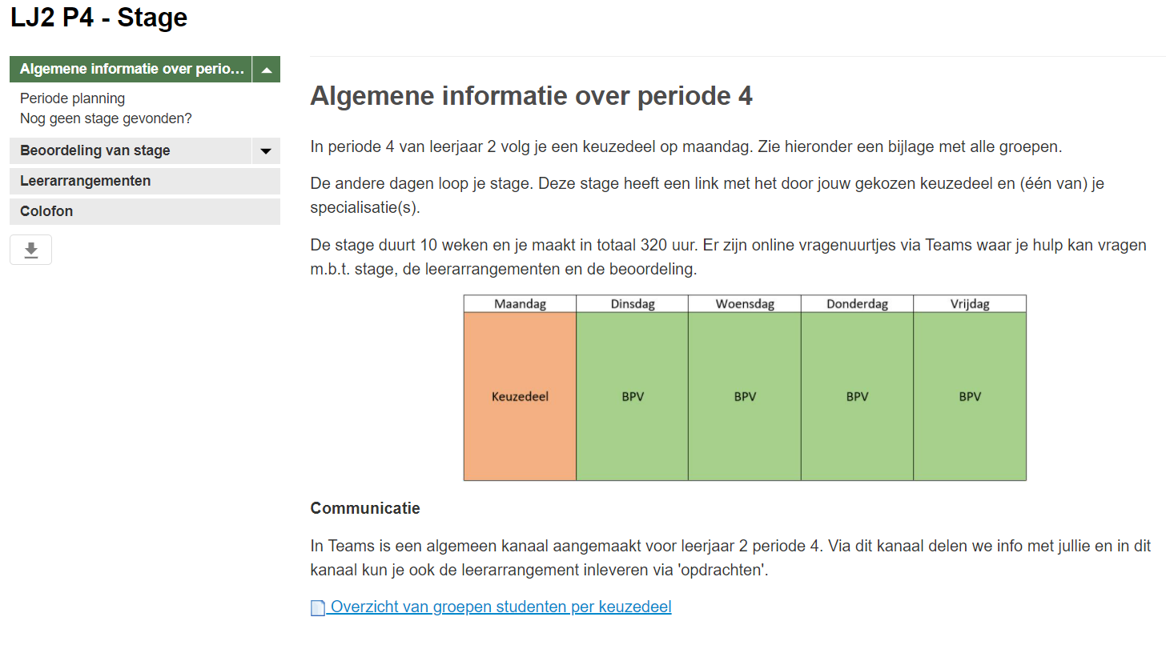
Wiki

Slide 15
Vragen?

